Slide 1
Aplicatii distribuite in cloud
Servicii AWS. SQS. Autoscalare.

Slide 2
AWS: Infrastructure as a service
O mare ferma de masini disponibile la cerere
Platesti doar pentru ce folosesti
Servicii peste ferma de masini:
Monitorizare
Auto scalare
Imagini preconfigurate pentru masini

Slide 3
Servicii AWS
Retelistica si putere de calcul:
EC2 – Masini pentru uz general
VPC – Retea virtuala (Virtual private cloud)
Route53 – Serviciu DNS
Elastic MapReduce – Hadoop

Slide 4
Servicii AWS
Stocare si livrare de continut
CloudFront – Livrare de continut static ( CDN )
S3 – Stocare nelimitata <cheie, valoare>
Glacier – Stocare ieftina dar cu timp mare de acces

Slide 5
Servicii AWS
Baze de date
DynamoDB – NoSQL data store
RDS – Relational database
ElastiCache – In memory cache
Redshift – Data warehouse ( petabyte scale )

Slide 6
Servicii AWS
Gestionare
CloudFormation – Infrastructure as code
Elastic Beanstalk – Infrastructura pentru aplicatii web
CloudWatch – Monitorizare
IAM – Gestionare utilizatori, acces

Slide 7
Servicii AWS
Servicii uzuale pentru aplicatii:
SNS – Simple Notification Service
SQS – Simple Queue Service
SES – Simple Email Service
Elastic Transcoder – Convertor video
SWF – Serviciu de “Workflow”
CloudSearch – Motor de cautare

Slide 8
Argumente PRO Cloud
Efortul depus este concentrat pe aplicatie, nu pe infrastructura
Putere “nelimitata” de calcul
Platesti pentru ce folosesti
Infrastrucutra se auto ajusteaza pentru traficul din aplicatie

Slide 9
Argumente CONTRA Cloud
Ai ales un provider, cu el ramai!

Slide 10
Sisteme de cozi

Slide 11
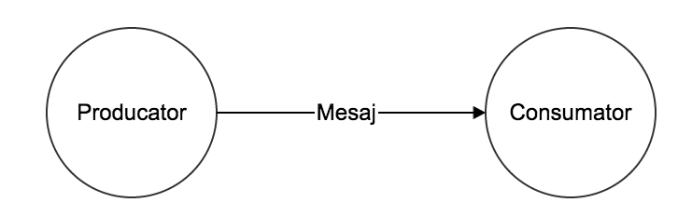
Producator consumator
!Producatorul trimite mesaj direct consumatorului

Slide 12
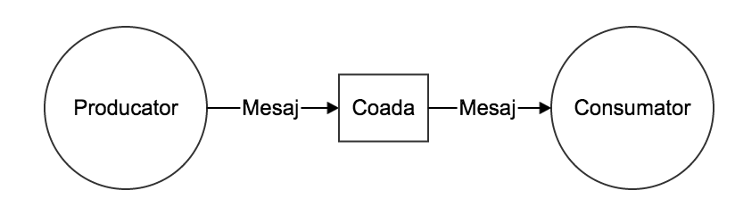
Producator consumator
!Producatorul pune mesajele in coada, iar consumatorul le extrage din coada

Slide 13
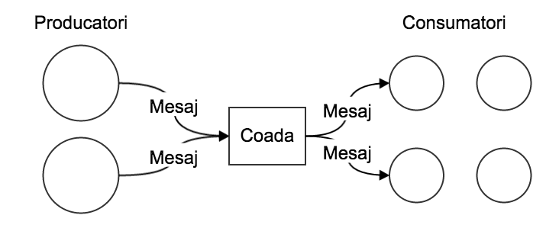
Producator consumator
!Numar variabil de producatori si consumatori

Slide 14
Observatii
Producatorii sunt independenti de consumatori.
In general, viteza cu care sunt produse mesajele difera de cea cu care sunt consumate.
Coada joaca si un rol de tampon protejand consumatorii de prea multe mesaje ( flood )

Slide 15
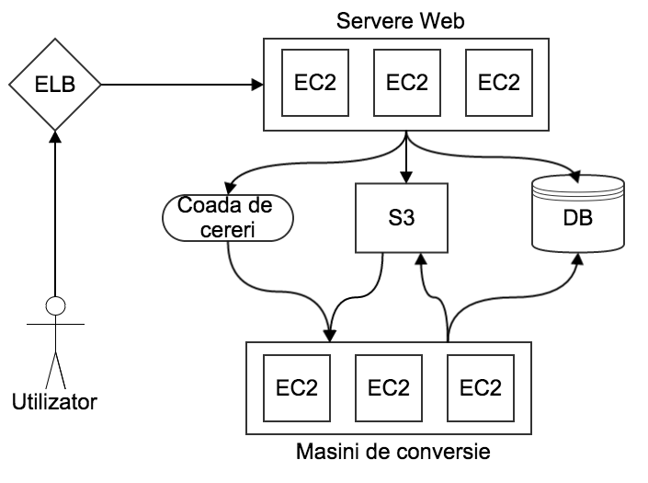
Exemplu: Serviciu de conversie video

Slide 16
Exemplu: Serviciu de conversie video
Utilizatorul trimite cererea de conversie si fisierul original catre masinile web prin ELB.
Masinile web salveaza fisierul in S3, adauga o inregistrare in baza de date (starea conversiei) si pune un mesaj in coada ( contine id-ul inregistrarii din DB si calea catre fisierul din S3 ).
Masinile de conversie extrag mesajul din coada si downloadeaza fisierul din S3. In timp ce fisierul original este convertit, progresul este actualizat in DB.

Slide 17
Exemplu: Serviciu de conversie video
Utilizatorul cere starea conversiei unei masini web, iar aceasta intergheaza DB-ul si apoi raspunde.
Cand masina de conversie termina, ea salveaza fisierul nou inapoi in S3.
Utilizatorul cere fisierul nou unei masini web, iar aceasta il serveste direct din S3.

Slide 18
Sisteme de cozi
Un tabel intr-o baza de date SQL.
Kestrel
RabbitMQ
Amazon SQS
etc

Slide 19
Amazon SQS
Implementare proprie (closed source)
O coada este distribuita pe mai multe masini
Gestionata de amazon
Dimensiune maxima a mesajului ( 256KB )
Dupa citire, mesajul nu este sters ci este marcat ca invizibil pentru o perioada. Cand perioada expira mesajul devine din nou disponibil pentru consumator.
Mesajul trebuie sters explicit.
!Nu se garanteaza ca mesajul este citit o singura data!

Slide 20
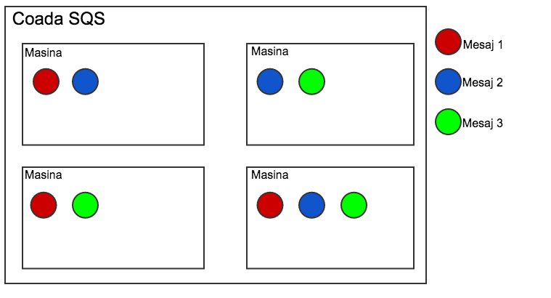
Amazon SQS: Multi redundanta

Slide 21
Amazon SQS: API
Creare, listare, stergere de cozi.
Trimiterea unui mesaj, sau unui grup de mesaje.
Citirea mesajelor se face in grup.
Modificarea vizibilitatii unui mesaj, sau a unui grup de mesaje.
Stergerea unui mesaj sau a unui grup de mesaje.
Obtinerea si modificarea atributelor cozii ( ex. timpul de invizibilitate )

Slide 22
Amazon SQS: Exemplu cod
AmazonSQSClient sqs = new AmazonSQSClient(credentials);
SendMessageRequest request = new
SendMessageRequest(“adresa-coada”, “mesaj1”); SendMessageResult result = sqs.sendMessage(request);

Slide 23
AutoScalare

Slide 24
AutoScalare
Un sistem care gestioneaza propria putere de calcul
Monitorizeaza propriile statistici si reactioneaza la schimbari adaugand sau stergand resurse.

Slide 25
AutoScalare: Statistici utilizabile
Media de utilizare a procesorului
Traficul de date pe o interfata de retea
Numarul de mesaje dintr-o coada
O anumita ora din zi
etc

Slide 26
AutoScalare: marimea unei masini
Ca sistemul sa fie functional, la orice moment de timp puterea de calcul a masinilor trebuie sa fie mai mare decat ce este nevoie pentru a servi toate cererile.
Cu cat mai mare?
Multe masini mici, sau mai putine dar mari?
Cate masini adaugam/stergem pentru a mentine sistemul ruland?
Raspuns: Depinde ce vrem sa minimizam!

Slide 27
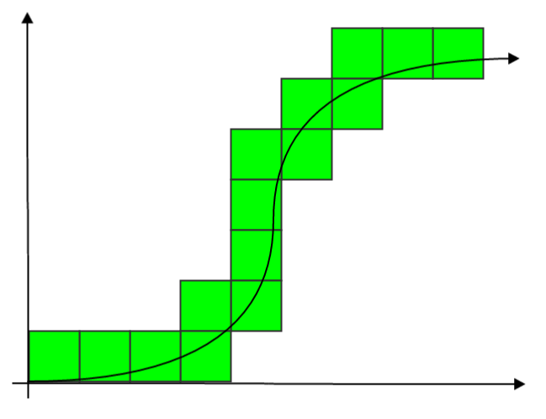
AutoScalare: Masini mici

Slide 28
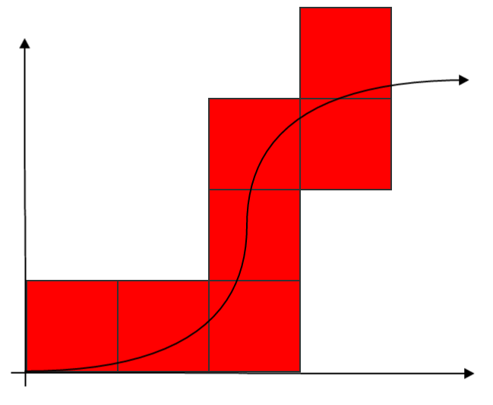
AutoScalare: Masini mari

Slide 29
AutoScalare: Minimizarea costului
Tot ce este deasupra graficului, sunt resurse pentru care platim si nu sunt utilizate.
Cand folosim masini mici, alocam putine resurse peste ce este nevoie minimizand costul resurselor care sunt in asteptare.

Slide 30
AutoScalare: Minimizarea timpului de raspuns
Sistemul se ajusteaza pentru un trafic mai mare adaugand o masina la un moment dat.
Dupa adaugarea unei masini, sistemul asteapta 10 minute sa se stabilizeze.

Slide 31
AutoScalare: Minimizarea timpului de raspuns
Cand traficul creste exponential cu masini
Mici: adauga 4 masini in timp de 40 de minute. Timp in care sistemul se misca mai greu.
Mari: adauga doar 2 masini in 20 de minute. Dupa primele 10 minute poate servi mai multe cereri decat cel cu masini mici.

Slide 32
AutoScalare: Observatii
Pentru rezultate mai bune, scaleaza proactiv NU reactiv.
Trebuie gasit un balans intre cost, timp de reactie, suportarea spike-urilor etc.

Slide 33
AutoScalare: AWS
Foloseste o imagine a unei masini ca imaginea de baza pentru masinile create.
Foloseste conceptul de “Launch Configuration” pentru a descrie resursele masinilor care se vor crea.
Folosete conceptul de “Autoscaling Group” pentru a descrie un grup de masini care auto scaleaza. Foloseste un LaunchConfiguration si detalii despre numarul de masini din grup etc.
Se pot crea politici de scalare care descriu cum se schimba numarul de masini din grup.

Slide 34

Intrebari

